Slide 1
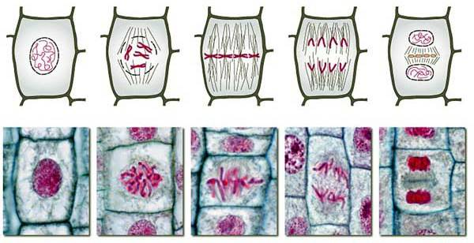
LĄSTELĖS DALIJIMASIS

Slide 2
chromosoma
Glūdi branduolyje
Sudaryta iš DNR( nukleino rūgšties) ir baltymų – chromatino
Susideda iš dviejų chromatidžių
Saugo genetinę informaciją – sudarytos iš genų

Slide 3
kaip sudaryta chromosoma?
Chromatinas
( DNR ir
baltymai)
chromosoma
DNR
( nukleino rūgštis)

Slide 4
kaip sudaryta chromosoma?
Chromatidė
Persmauka
( centromeras )
genas

Slide 5
choromosomos yra ląstelės branduolyje
branduolys
genai
chromosoma
DNR

Slide 6
chromosomų skaičius ląstelėje
Kariotipas – rūšiai būdingas chromosomų rinkinys
Diploidinį chromosomų rinkinį turi
somatinės ląstelės ( 2n )
Haploidinį chromosomų rinkinį turi
lytinės ląstelė ( n )

Slide 7
Žmogaus kariotipą sudaro 23 chromosomų poros, tai yra – 46 chromosomos.( diploidinė =2n )
Lytinė žmogaus ląstelė turi 23 chromosomas.( haploidinė = n )
Chromosomų porą sudarančios chromosomos vadinamos homologinėmis chromosomomis.

Slide 8
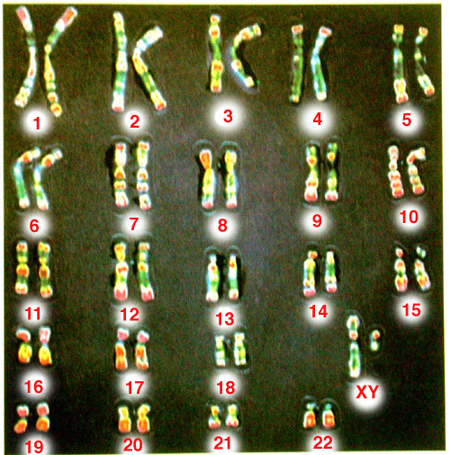
homologinės
chromosomos

Slide 9
Interfazė- ląstelė ruošiasi dalijimuisi
G1 –priešsintetinis periodas:
Ląstelėjė vyksta intensyvūs biosintezės procesai, formuojasi mitochondrijos, ET, lizosomos, branduolyje sintetinama RNR, greito augimo stadija.
S- sintetinis periodas:
Replikuojasi DNR, sintetinami baltymai, kiekviena chromosoma tampa iš dviejų chromatidžių.
G2 – posintetinis periodas:
Dalijasi mitochondrijos, chloroplastai(augalų ląstelėse) kaupiasi ATP, dvigubėja centriolės, formuojasi dalijimosi verpstė.

Slide 10
mitozė
Mitozės būdu dalinasi somatinės organizmo ląstelės. Mitozės dėka organizmas auga, didėja, atsinaujina audiniai. Mitozės funkcija – didinti ląstelių, kurios genetiškai tapačios motininei ląstelei skaičių.

Slide 11
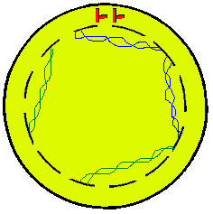
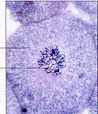
profazė
Chromosomos išryškėja, tirpsta branduolio apvalkalėlis
Formuojasi dalijimosi verpstė

Slide 12
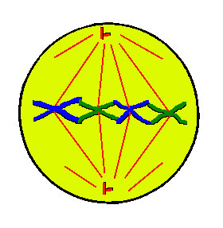
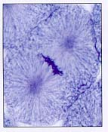
metafazė
Chromosomos išsidėsto ląstelės pusiaujyje
Dalijimosi verpstės siūlai prisitvirtina prie chromatidžių

Slide 13
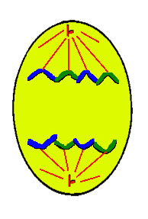
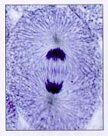
anafazė
Chromosomos perplėšiamos pusiau ir dalijimosi verpstės siūlai į priešingus ląstelės polius neša chromatides.

Slide 14
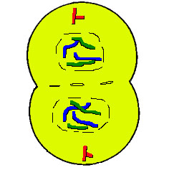
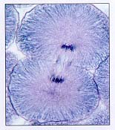
telofazė
Susidaro dviejų ląstelių branduoliai,
Dalijasi citoplazma - citokinezė
Susiformuoja dvi ląstelės turinčios tą patį chromosomų skaičių.

Slide 15
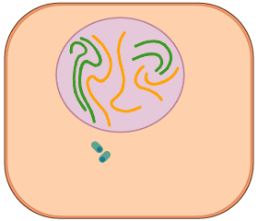
mitozės rezultatas
Susidaro dvi ląstelės turinčios tokį patį chromosomų skaičių.

Slide 16
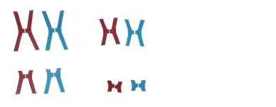
kodėl dukterinėse ląstelėse išlieka nepakitęs chromosomų rinkinys?
Anafazėje chromosomos perplėšiamos ir į priešingus ląstelės polius keliauja chromatidės.

Slide 17
mejozė
Tai lytinių ląstelių dalijimosi būdas. Mejozę sudaro du dalijimaisi – pirmojo dalijimosi metu chromosomų skaičius sumažėja pusiau, o antras dalijimasis analogiškas mitozei.
Mejozė vyksta dauginimosi organų ląstelėse.

Slide 18
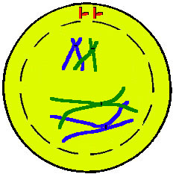
I profazė
Chromosomos išryškėja, homologinės chromosomos susijungia į bivalentus
Chromatidės pasikeičia savo dalimis – vyksta krosingoveris

Slide 19
krosingoveris
Homologinės chromosomos persikryžiuoja
Chromatidės apsikeičia savo dalimis
Chromosomos pasidalina genetine informacija

Slide 20
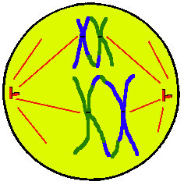
I metafazė
Homologinių chromosomų poros išsidėsto ląstelės pusiaujyje, prie jų prisitvirtina dalijimosi verpstės siūlai

Slide 21
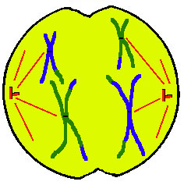
I anafazė
Į priešingus ląstelės polius keliauja chromosomos

Slide 22
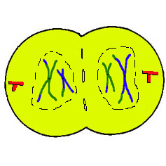
I telofazė
Susiformuoja dvi ląstelės turinčios perpus mažesnį chromosomų skaičių (n)
haploidinį
Vyksta citokinezė

Slide 23
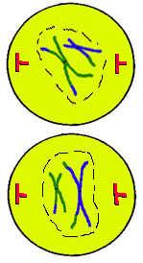
II profazė
Ląstelėse su perpus mažesniu chromosomų rinkiniu chromosomos išryškėja, tirpsta branduolio apvalkalėlis
Formuojasi dalijimosi verpstė

Slide 24
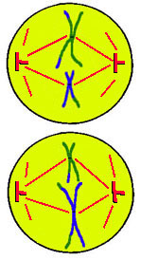
II metafazė
chromosomos išsidėsto ląstelės pusiaujyje
Dalijimosi verpstės siūlai prisitvirtina prie chromatidžių

Slide 25
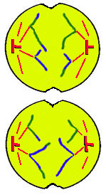
II anafazė
Chromosomos perplėšiamos pusiau ir dalijimosi verpstės siūlai į priešingus ląstelės polius neša chromatides

Slide 26
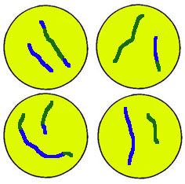
II telofazė
Vyksta citokinezė, susiformuoja 4 ląstelės , turinčios perpus mažesnį chromosomų rinkinį.

Slide 27
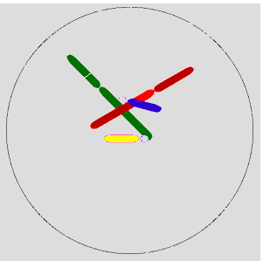
mejozės rezultatas
Keturios ląstelės turinčios perpus mažesnį chromosomų rinkinį

Slide 28
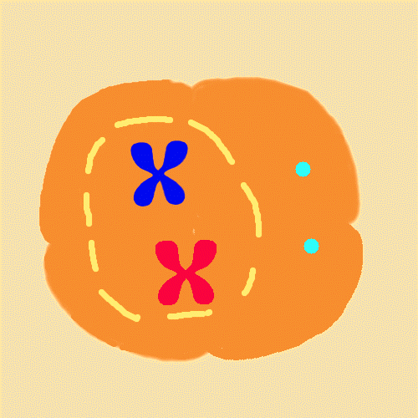
kodėl susidaro perpus mažesnis chromosomų rinkinys?
Pirmoje anafazėje į priešingus ląstelės polius keliauja ne chromatidės, o chromosomos.

Slide 29
mejozės reikšmė
Dalijantis ląstelei mejoziniu būdu, chromosomų sumažėja pusiau, dėl to, susiliejus dviems lytinėms ląstelėms, chromosomų skaičius išlieka pastovus.
Mejozė turi lemiamos reikšmės rekombinaciniam kintamumui, apsikeitus segmentais tarp homologinių chromosomų ir įvykus krosingoveriui, didėja rekombinacijų skaičius.

Slide 30
Organizme mejozė vyksta gametogenezės metu
Gametogenezė – lytinių ląstelių susidarymas.
Spermatogenezė – vyriškų lytinių ląstelių spermatozoidų susidarymas
Ovogenezė – moteriškų lytinių ląstelių kiaušialąsčių susidarymas

Slide 31
Spermatogenezė vyksta sėklidėse
Pirmos eilės spermatocitas ( 2n )
Mejozė I
Antros eilės spermatocitas ( n )
Mejozė II
Spermatidai
Subrendę spermatozoidai

Slide 32
ovogenezė vyksta kiaušidėse
Pirmos eilės ovocitas ( 2n )
Mejozė I
Redukcinis kūnelis
Antros eilės ovocitas (n)
Mejozė II
Redukciniai kūneliai
Subrendusi kiaušialąstė ( n )

Slide 33
įtvirtinkime žinias
http://highered.mcgraw-hill.com/olc/dl/120073/bio14.swf
http://www.bioplek.org/sheets/sheet_meiosemitose1.html
http://www.brookings.k12.sd.us/biology/PHVideos/Chapter%2011B.mpg
http://mkp.emokykla.lt/imo/lt/mo/302/

Slide 34
http://micro.magnet.fsu.edu/cells/fluorescencemitosis/cytokinesis1large.html
http://www.bio.miami.edu/~cmallery/150/mitosis/mitosis.htm#one
http://www.vcbio.science.ru.nl/en/virtuallessons/mitostage/
http://highered.mcgraw-hill.com/sites/0072495855/student_view0/chapter2/animation__comparison_of_meiosis_and_mitosis__quiz_1_.html
http://mkp.emokykla.lt/imo/lt/mo/301/

Slide 35
užduotis:
Sekdami animaciją pavadinkite mitozės fazes.

Slide 36
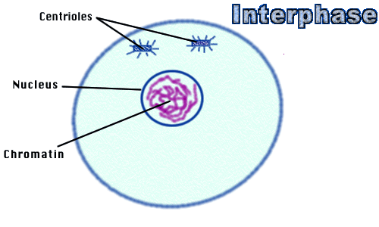

Slide 37
geros dienos
ačiū už dėmesį!

